Slide 1
البيئة
إعداد: نوف، مريم، نور، سدين

Slide 2

تعريف البيئة
- تشكل البيئة الحياة للبشر والحيوانات والنباتات.
- البيئة هي المكان الدي يحيط بجميع الكائنات الحية ويوفر كل العناصر اللازمة.
- يؤثر الانسان تاثير كبير على البيئة من خلال استخدامه للموارد البيئية.
- يجب استخدام الموارد البيئية بشكل معتدل لتقليل الاثار السلبية على البيئة.
- للانسان دور كبير في المحافظة على البيئة

Slide 3
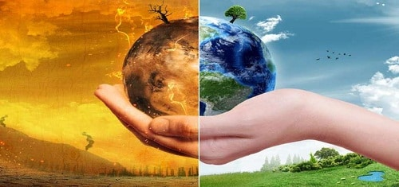
التاثيرات السلبية على البيئة
النمو السكاني
قطع الاشجار
* زيادة عدد السكان يؤدي الى زيادة استهلاك الموارد البيئية
* يؤدي الى التخلص من الكائنات الحية اللازمة للتوازن البيئي وهدم المكان المحيط الدي تعيش فيه الكائنات الحية

Slide 4
التاثيرات السلبية على البيئة
الثلوث
تدمير التربة
* ثلوث الارض والمياه والهواء يؤدي الى زيادةنسبة الخطر مثل التسبب بالامراض الدي يهدد حياة جميع الكائنات الحية
* يؤدي الى خسارة التربة الخصبة والتي تؤتر على زراعة النباتات وقد تؤدي الى انخفاض عدد المزروعات والكائنات الحية الاخرى
تصريف النفايات
* ان وجود النفايات في المياه الصحية يسبب الثلوث ويؤدي الى نشر الامراض وموت الكائنات البحرية

Slide 5

المحافظة على البيئة واستخدام مواردها باعتدال
- اعادة التدوير
- تقليل استخدام الموارد البيئية الغير متجددة واستخدامها باعتدال
- عدم استخدام المبيدات الحشرية لاحتوائها على مواد سامة
- انشاء عدد من المحميات الطبيعية لحماية الحيوانات تامهددة بالانقراض
- التخلص من النفايات بالشكل الصحيح
- نشر الوعي بين الناس عن الاضرار التي يتسببها الصيد وقطع الاشجار ورمي النفايات في البحر والبر ووضع قوانين تعاقب على هدا السلوك
- الترشيد في استهلاك المياه والكهرباء
-اعادة استخدام المنتجات مثل الورق الملابس والزجاج والبلاستيك

Slide 6

الوعي البيئي
- لان علاقة الانسان بالبيئة مهمة وضرورية ولان الانسان في تفاعل مستمر مع البيئة فان دور الفرد في حماية البيئة يكفي في التوعية بضرورة حماية البيئة والفرد من خلال الوعي البيئي
أهداف الوعي البيئي
- اكتساب المعرفة لتحسين البيئة والمحافظة عليها
- تحسين نوعية المعيشة للانسان ومعرفة اثر الثلوث على صحته
- تفعيل دور المجتمع في المشاركة بالحفاظ على البيئة
- مساعدة الفرد في اكتشاف المشاكل البيئية وايجاد الحلول المناسبة
- الاهتمام العالمي بالتوعية البيئية

Slide 7
بعض نتائج الإستبانة

Slide 8
بعض نتائج الستبانة

